Slide 1

Kronologi og opsummering fortsat
Fokus på Revolutioner, Den Kolde Krig, Holocaust

Slide 2
Plan for modulet
Opsamling på jeres eget arbejde i sidst modul
En kronologisk oversigt over resten af verdenshistorien
En opsummering af tre forløb: Revolutioner, Den Kolde Krig, Holocaust.
---------------------------------------
Næste modul: Eksamenstræning og mulighed for at stille spørgsmål til de enkelte forløb.
Sidste modul: Opsamling og hygge.
Hvad har I brug for?

Slide 3
1864
Hvilke problemstillinger kom I frem til?
Lærerens bud på nøglebegreber:
Nationalisme som fænomen (herunder fordanskningspolitikken). Nationalismens forbindelse til demokratiet.
Helstat kontra nationalstat
De Nationalliberales ”Danmark til Ejderen politik”
Soldaters levevilkår og oplevelser af krigen
Teknologiens betydning for krigens udfald
Nederlagets betydning for den danske selvforståelse

Slide 4
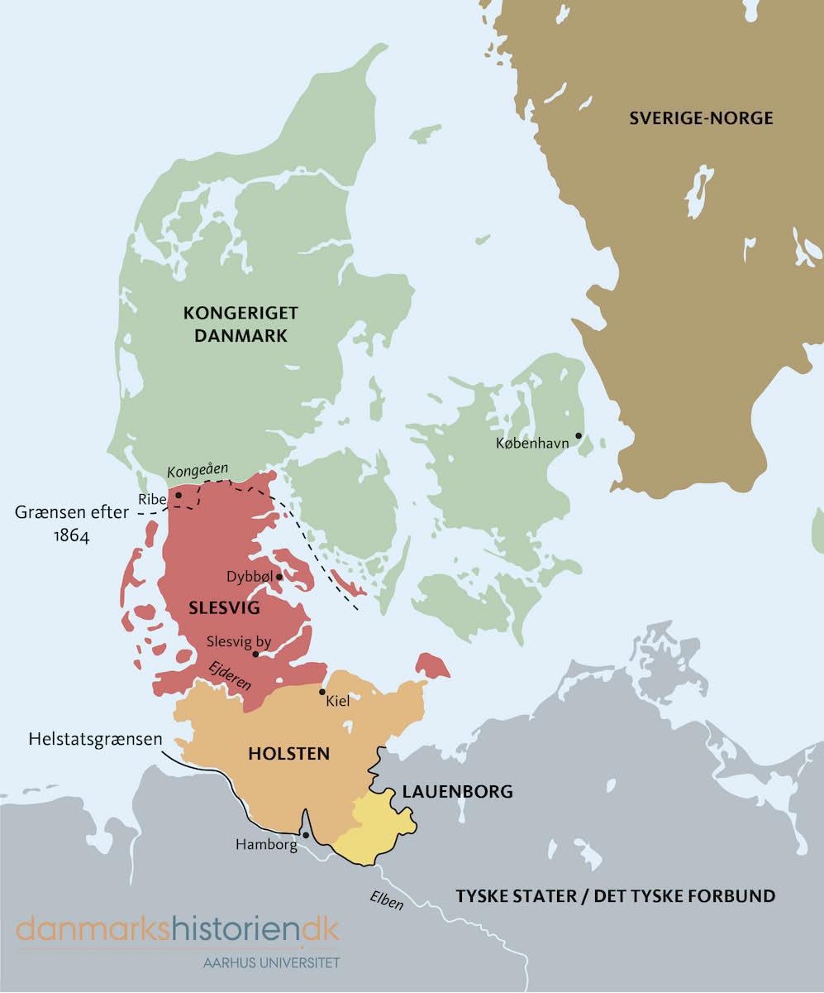
ß

Slide 5
Eksempel på nationalisme
Orla Lehmann: ”Danmark til Ejderen”

Slide 6
Fortsæt tidslinjen
Hvilke perioder i verdenshistorien kommer efter renæssancen frem til i dag?
Skriv op på tavlen

Slide 7
Lærerens bud på oplagte perioder
Antikken –> Middelalderen –> Renæssancen –> (Barokken/enevældens tid) –>
Revolutionernes tidsalder -> Industrialisering, Demokratiets og nationalismens tid –>
Verdenskrigenes tid

Slide 8
Pause?

Slide 9
Revolutioner
Definitioner på en revolution: Forskellen på revolution, reformation, kup osv.
Forskellige typer af revolutioner: Politisk, teknologisk, miljø
Årsager til revolutioner (Idealisme, Materialisme, Davies’ J-kurve)
Revolutioners forløb: Edwards fire faser.
Den franske, danske (?) og russiske revolution
Den franske:
Oplysningstidsidealer kontra krav om bedre forhold for 3. standen
Revolution fører til rædselsregime

Slide 10
Den kolde krig
Ideologiernes kamp
USA vs. Sovjet (USSR): Fra allierede til fjender (Fra Yalta-konference til Truman-doktrin).
Fronterne fryser fast. Et blik på de steder, hvor fronterne mellem de to ideologier står særligt tydeligt i perioden efter Anden Verdenskrig: Berlin (blokade, luftbro, mur), Korea, Vietnam.
Cubakrisen: En meget højspændt situation under Den Kolde Krig. Atomvåben i centrum. To aktører: Krustjov og Kennedy. Teknologiens betydning for kommunikationen under konflikten.
Brinkmanship som begreb.
Aktør/struktur-perspektiv. Årsagsforklaringer.
Atomfrygt i Danmark og verden.
Propaganda – ideologisk påvirkning af masserne. Kampen om hjerter og sind.

Slide 11
Holocaust
Den historiske kontekst omkring Hitlers magtovertagelse (forholdene i mellemkrigstidens Tyskland).
Socialdarwinisme, Nazismens forståelse af racer og racehygiejne
Den gradvise optrapning af forfølgelser af jøder. Fra adskillelse i samfundet til massemord.
Anden Verdenskrig der markerer starten på massemordet. Fra masselikvideringer i Østeuropa til ”industrielle” udryddelseslejre (Gerstein-rapporten).
Teorier om hvorfor folk deltog. Også helt almindelige mennesker. Er mennesket tilbøjelig til at adlyde autoriteter ud i det ekstreme?
Et nomotetisk eller idiografisk syn på Holocaust. Det generelle vs. det unikke.

Slide 12
Kilder der er svære at bedømme
Levn eller beretning? Eller begge dele?
Mette Frederiksen-tale

Slide 13
Levn og beretning
Levn: Alt fra fortiden er levn -> spor som vi kan bruge til at blive klogere på fortiden. Det behøver ikke at rumme en beretning om fortiden, for at vi kan bruge dem til at blive klogere på fortiden.
Beretning: Der hvor en kilde bevidst eller ubevist beretter om fortiden eller en fortidig begivenhed (tale, dagbog, brev, interview, osv.). Beretninger er præget af afsenderens perspektiv og formål, og her skal vi som læser vurdere, hvordan (eller om) vi kan bruge kilden til at forstå, hvad der skete i fortiden. De kildekritiske begreber: Afsender/modtagerforhold, samtidig kontekst, formål, tendens, osv.
Der hvor en beretning er utroværdig eller stærk tendentiøs, kan vi stadigvæk bruge teksten som levn. Ikke som en beretning, hvor vi bliver klogere på, hvad der egentlig skete, men vi kan bruge den som levn til f.eks. at sige noget om, hvordan politikere forsøgte at overbevise folket om noget bestemt.

